Slide 1
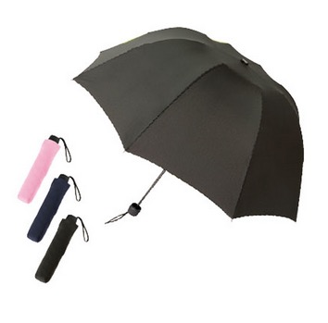
【提案書】
深張UV折リタタミ傘
特徴
雨に体を極力濡らしたくない方におすすめの、体をすっぽりと覆えるドーム型の折りたたみ傘です。日傘としての利用も可能ですし、専用の収納袋にはオリジナル名入れもプリントできます。
納期
納期スペース
仕様
素 材：ポリエステル､スチール 他
サイズ：親骨/約530mm､折りたたみ時/約250mm
付属品：取説付､ネイルガード付
包 装：OPP袋
備 考：ネイビー・ブラック・ピンク
お見積
お見積りスペース

